Slide 1
First-Aid

Slide 2
Екип
Developer 1
Елена Георгиева
Developer 2
Атидже Карабаш
QA
Георги Колев
Project manager
Роза Крумова
Product owner
Георги Дичев

Slide 3

Линк към trello

Slide 4
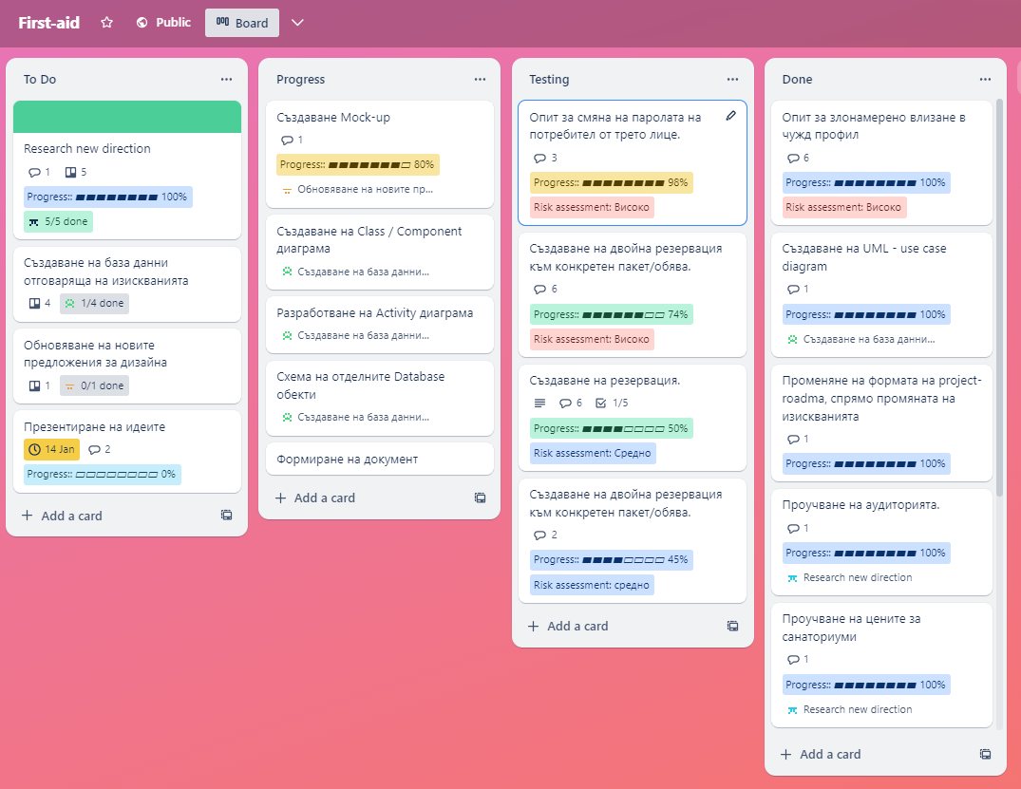

Slide 5
